Slide 1

人教版必修2
第五章 曲线运动
第六节 向心力

Slide 2
知识点回顾
1、如何理解匀速圆周运动是一种变速运动？
2 、匀速圆周运动 向心加速度是如何定义的？其表达式是什么？其物理意义是什么？

Slide 3
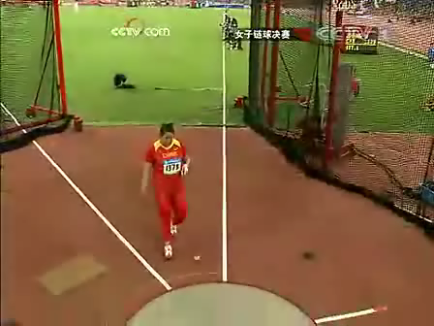
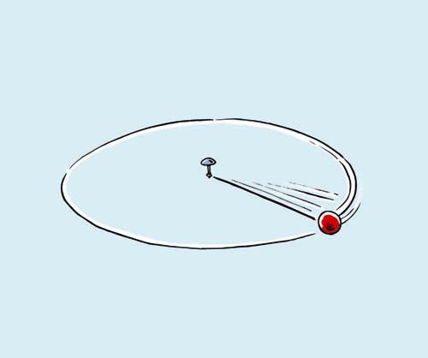
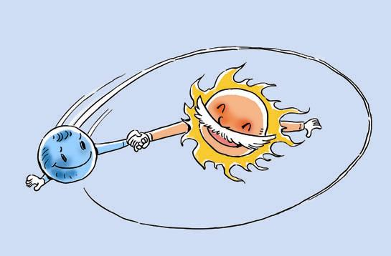
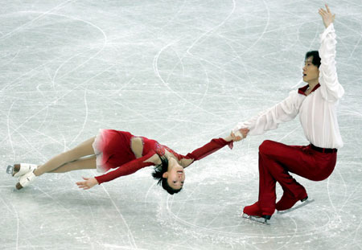
实例
物体做圆周运动一定受到力的作用

Slide 4


人 造 卫 星 绕 地 球 运 行
v
F
F
v
F
v

Slide 5
向心力及其特点
定义：做匀速圆周运动的物体一定受到一个指向圆心的合力，这个合力叫做向心力。
① 方向时刻发生变化（始终指向圆心且与速度方向垂直）
② 向心力的作用：只改变线速度的方向不改变速度大小
③ 向心力是根据力的作用效果来命名的，它可以是某一个力，或者是几个力的合力来提供。
受力分析时, 不能多出一个向心力。

Slide 6
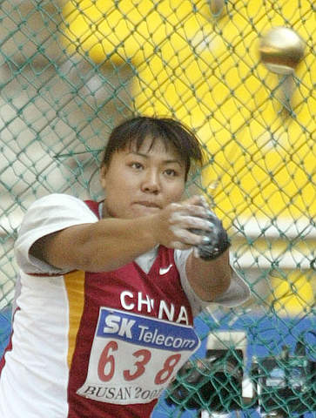
思考
向心力的大小与哪些物理量有关呢？

Slide 7
向心力的大小
公式：F_{n} = mrω²
= mv² /r
= mvω
= mr(2π/T)²

Slide 8
实验：用圆锥摆粗略验证向心力的表达式
想一想
小球受到哪些力的作用？
向心力由什么力提供？
θ
F
结论:
向心力由拉力F和重力G的合力提供
r
F_{合}
O
G

Slide 9
实验：用圆锥摆粗略验证向心力的表达式
1、实验的基本原理？
O
小球所需向心力
v²
从运动的角度求得F_{n} ；从受力的角度求得F_{合} ；将F_{n} 和F_{合} 进行比较
θ
F_{n}=mr
l
r
F_{T}
h
r
2、实验需要的器材？
F_{合}
O'
钢球、细线、画有同心圆的木板、秒表、直尺
F_{合}＝mg tanθ
G
3、实验需要测量的数据有哪些？如何测量？
m、r、转n圈数所用时间t、l
m？r？v？θ？

Slide 10
匀速圆周运动实例分析——向心力的来源
轻绳栓一小球，在光滑水平面做匀速圆周运动。小球向心力的来源？
小球受力分析：
F_{N}
F
O
G
向心力由小球受到的桌面支持力F_{N}、小球的重力G、绳子的拉力的合力提供。
F_{向}= F_{合}= F

Slide 11
匀速圆周运动实例分析——向心力的来源
物体相对转盘静止，随盘做匀速圆周运动
ω
F_{N}
小球向心力的来源?
由小球受到的重力、支持力、静摩擦力三个力的合力提供。
即圆盘对木块的静摩擦力F_{f}
O
F_{f}
G
F_{向}= F_{合}= F_{f}
Notes:
11
物体随盘做匀速圆周运动

Slide 12
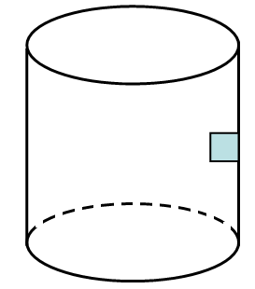

匀速圆周运动实例分析——向心力的来源
讨论：物块随着圆桶一起匀速转动时，物块的受力？物块向心力的来源?
ω
Ff
FN
G
物块做匀速圆周运动时，合力提供向心力，即桶对物块的支持力。

Slide 13
沿光滑漏斗或碗内壁做圆周运动的小球
FN
FN
O
θ
R
θ
r
m
O
F_{合}
m
ω
F_{合}
O'
θ
mg
mg
ω
竖直方向:FN cosθ＝mg
水平方向:F合=mω²r
竖直方向：FN cosθ＝mg
水平方向：F合=mω² R sinθ
F_{合}＝mg tanθ

Slide 14
总结：
⑴向心力是根据效果命名的力，并不是一种 新的性质的力。
⑵向心力的来源：可以是重力、弹力、摩擦 力等各种性质的力，也可以是几个力的合力，还可以是某个力的分力。
物体做匀速圆周运动时，由合力提供向心力。
向心力不是物体真实受到的一个力，不能说物体受到向心力的作用 ，只能说某个力或某几个力提供了向心力。

Slide 15
变速圆周运动和一般曲线运动
⑴ 变速圆周运动的合外力也指向圆心吗？
变速圆周运动的速度大小是怎么改变的？
⑵ 怎么分析研究一般的曲线运动？

Slide 16
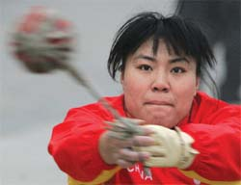
做变速圆周运动的物体所受的力(链球运动)
F
O

Slide 17
做变速圆周运动的物体所受的力
F_{t}
变速圆周
加速
F
F_{n}
F_{t} 切向分力，它产生切向加速度，改变速度的大小.
F_{n} 向心分力，它产生向心加速度，改变速度的方向.
结论同时具有向心加速度和切向加速度的圆周运动就是变速圆周运动 ，匀速圆周运动切向加速度为零。

Slide 18
处理一般曲线运动的方法：
把一般曲线分割为许多极短的小段，每一段都可以看作为一小段圆弧，而这些圆弧的弯曲程度不一样，表明它们具有不同的曲率半径。在注意到这点区别之后，分析质点经过曲线上某位置的运动时，就可以采用圆周运动的分析方法对一般曲线运动进行处理了。
r2
r1

Slide 19
小结
匀速圆周运动：
向心力的来源：可以是重力、弹力、摩擦力等各种性质的力，也可以是几个力的合力，还可以是某个力的分力。
物体做匀速圆周运动时，由合力提供向心力。
变速圆周运动：
F_{向}是F_{合}的指向圆心方向的分力F_{n}

Slide 20
小结
1、向心力的方向：
指向圆心
2、向心力的作用效果：
改变速度的方向
3、向心力的大小
v²
4π²
F_{n}=m
F_{n}=m rω²
F_{n} =m r
r
T ²
4、变速圆周运动中的合力并非向心力
在匀速圆周运动中合力充当向心力

Slide 21
课堂练习
B
1、关于向心力说法中正确的是（ ）
A、物体由于做圆周运动而产生的力叫向心力；
B、向心力不改变速度的大小；
C、做匀速圆周运动的的物体所受向心力是不变的；
D、向心力是除物体所受重力、弹力以及摩擦力以外的一种新的力

Slide 22
2、用细线拴住一球做匀速圆周运动，下列说法中正确的是（ ）
BC
A.在线速度一定情况下，线越长越易断
B.在线速度一定情况下，线越短越易断
C.在角速度一定情况下，线越长越易断
D.在角速度一定情况下，线越短越易断

Slide 23
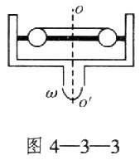
3、在光滑的横杆上穿着两质量不同的两个小球，小球用细线连接起来，当转台匀速转动时，下列说法正确的是( )
A．两小球速率必相等
B．两小球角速度必相等
C．两小球加速度必相等
D．两小球到转轴距离与其质量成反比
BD

Slide 24
4、甲乙两物体都做匀速圆周运动,其质量之比为1∶2,转动半径之比为1∶2,在相同时间内甲转过4周，乙转过3周.则它们的向心力之比为（ ）
A.1∶4
B.2∶3
C.4∶9
D.9∶16
C

Slide 25
5、如图，半径为r的圆筒绕竖直中心轴转动，小橡皮块紧帖在圆筒内壁上，它与圆筒的摩擦因数为μ，现要使小橡皮不落下，则圆筒的角速度至少多大？（设最大静摩擦力等于滑动摩擦力）
解析：小橡皮受力分析如图。
小橡皮恰不下落时，有：
Ff=mg
其中：Ff=μF_{N}
而由向心力公式：
F_{N}=mω²r
解以上各式得：
Ff
FN
G

Slide 26


